Slide 1
Kotlin based Android
ToggleButton
윤재성
Ⅰ Ⅱ Ⅲ Ⅳ Ⅴ Ⅵ Ⅶ Ⅷ Ⅸ Ⅹ

Slide 2
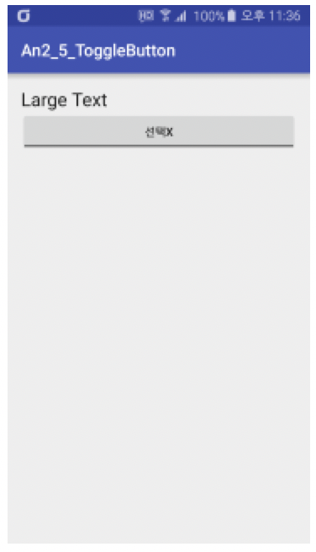
ToggleButton
환경설정 같은 화면에서 애플리케이션의 기능을 ON/OFF 하는 기능을 제공하고자 할 때 사용한다.
지금은 더 보기 좋은 View들이 생겨 많이 사용하지는 않는다.

Slide 3
ToggleButton의 주요 속성
textOn : ON 상태일 때 표시할 문자열을 설정한다.
textOff : OFF 상태일 때 표시할 문자열을 설정한다.

Slide 4
ToggleButon의 주요 프로퍼티
isChecked : ON/OFF 상태 여부 값을. ON 이면 true, OFF 면 false.

Slide 5
ToggleButon의 주요 메서드
toggle : 현재의 토글 상태를 반전시킨다.

Slide 6
ToggleButton의 주요 이벤트
click : Toggle 버튼을 클릭하면 발생하는 이벤트

Slide 7
학습정리
ToggleButton은 ON/OFF 상태를 설정할 수 있는 View 이다.

